Slide 1

TOÁN 4

Slide 2

TOÁN
GIỚI THIỆU
TỈ SỐ
GIỚI THIỆU
TỈ SỐ
GIỚI THIỆU
TỈ SỐ
SÁCH GIÁO KHOA TRANG 146

Slide 3
01
VÍ DỤ 1:
NOTES
Một đội có 5 xe tải và 7 xe khách.
SCIENCE
5 xe
Số xe tải:
MATH
7 xe
Số xe khách:
BIOLOGY
- Tỉ số của số xe tải và số xe khách là 5 : 7 hay $\frac{\text{5}}{\text{7}}$
HISTORY
- Tỉ số này cho biết số xe tải bằng $\frac{\text{5}}{\text{7}}$ số xe khách.
EXTRAS

Slide 4
01
VÍ DỤ 1:
NOTES
Một đội có 5 xe tải và 7 xe khách.
SCIENCE
5 xe
Số xe tải:
MATH
7 xe
Số xe khách:
BIOLOGY
- Tỉ số của số xe khách và số xe tải là 7 : 5 hay $\frac{\text{7}}{\text{5}}$
HISTORY
- Tỉ số này cho biết số xe khách bằng $\frac{\text{7}}{\text{5}}$ số xe tải.
EXTRAS

Slide 5
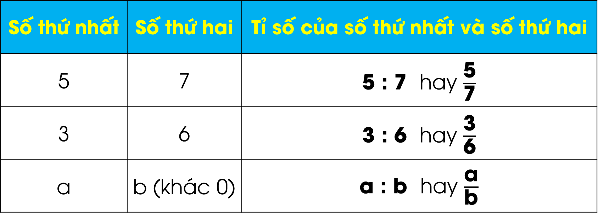
02
NOTES
VÍ DỤ 2:
Số thứ nhất | Số thứ hai | Tỉ số của số thứ nhất và số thứ hai
5 | 7 | 5 : 7 hay $\frac{\text{5}}{\text{7}}$
3 | 6 | 3 : 6 hay $\frac{\text{3}}{\text{6}}$
a | b (khác 0) | a : b hay $\frac{\text{a}}{\text{b}}$
SCIENCE
MATH
BIOLOGY
HISTORY
Ta nói rằng: Tỉ số của a và b (khác 0) là a : b hay $\frac{\text{a}}{\text{b}}$
EXTRAS

Slide 6

NOTES
SCIENCE
LUYỆN
TẬP
MATH
BIOLOGY
HISTORY
EXTRAS

Slide 7

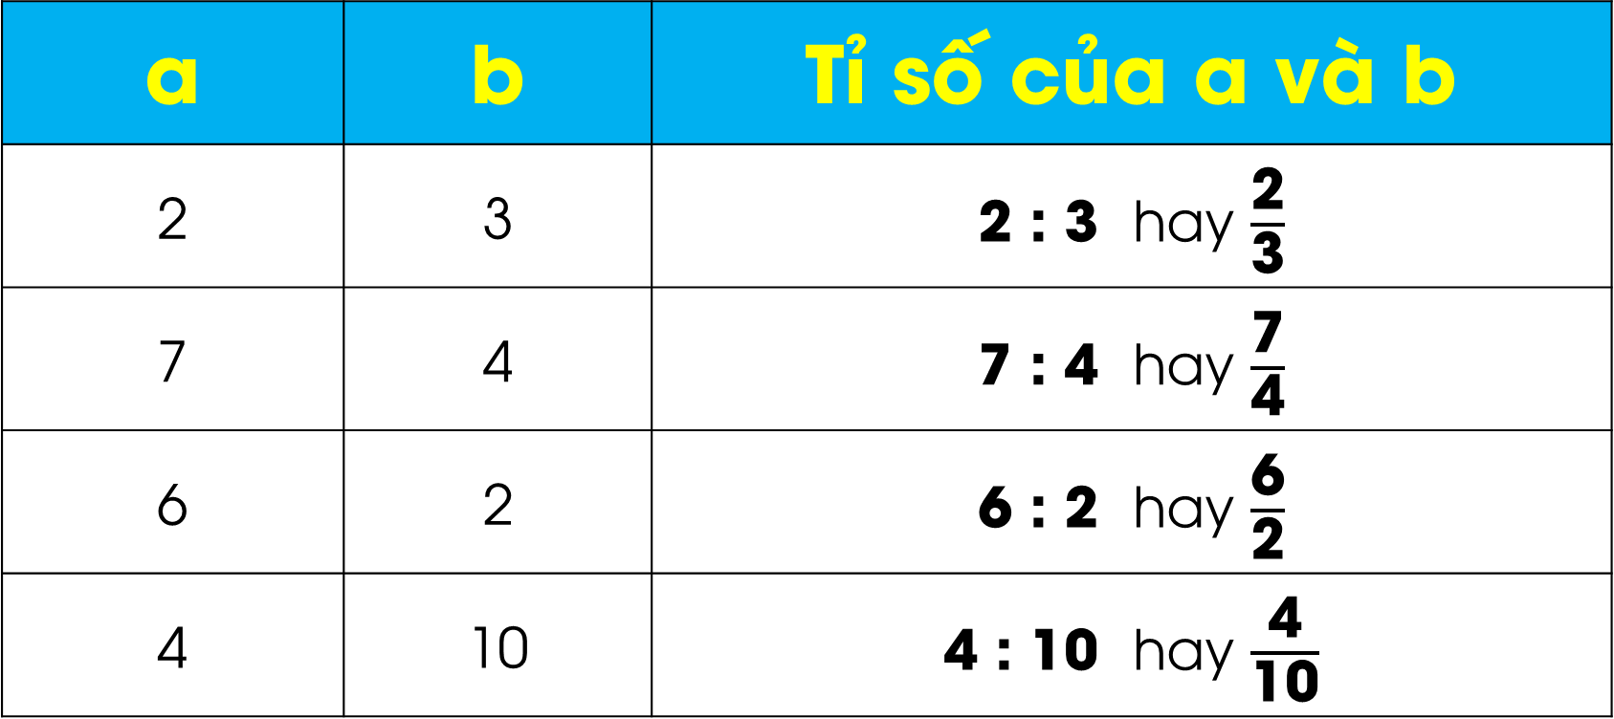
Viết tỉ số của a và b, biết:
NOTES
Bài 1
a | b | Tỉ số của a và b
2 | 3 | 2 : 3 hay $\frac{\text{2}}{\text{3}}$
7 | 4 | 7 : 4 hay $\frac{\text{7}}{\text{4}}$
6 | 2 | 6 : 2 hay $\frac{\text{6}}{\text{2}}$
4 | 10 | 4 : 10 hay $\frac{\text{4}}{\text{10}}$
SCIENCE
MATH
BIOLOGY
HISTORY
EXTRAS

Slide 8



Trong hộp có 2 bút đỏ và 8 bút xanh.
NOTES
Bài 2
a/ Viết tỉ số của số bút đỏ và số bút xanh;
SCIENCE
$$\frac{\text{2}}{\text{8}} \text{= }\frac{\text{1}}{\text{4}}$$
MATH
BIOLOGY
HISTORY
EXTRAS

Slide 9

Trong hộp có 2 bút đỏ và 8 bút xanh.
NOTES
Bài 2
b/ Viết tỉ số của số bút xanh và số bút đỏ;
SCIENCE
$$\frac{\text{8}}{\text{2}}\text{ = 4}$$
MATH
BIOLOGY
HISTORY
=> Số bút xanh gấp 4 lần số bút đỏ
EXTRAS

Slide 10




Trong một tổ có 5 bạn trai và 6 bạn gái
NOTES
Bài 3
a/ Viết tỉ số của số bạn trai và số bạn cả tổ;
SCIENCE
$$\frac{\text{5}}{\text{11}}$$
MATH
BIOLOGY
HISTORY
EXTRAS

Slide 11

Trong một tổ có 5 bạn trai và 6 bạn gái
NOTES
Bài 3
b/ Viết tỉ số của số bạn gái và số bạn cả tổ;
SCIENCE
$$\frac{\text{6}}{\text{11}}$$
MATH
BIOLOGY
HISTORY
EXTRAS

Slide 12


Bài 4
NOTES
Trên bãi cỏ có 20 con bò và có số con trâu bằng $\frac{\text{1}}{\text{4}}$ số bò. Hỏi trên bãi cỏ đó có mấy con trâu?
SCIENCE
MATH
Tóm tắt
Số con bò:
Số con trâu:
20 con
BIOLOGY
Bài giải
? con
Trên bãi cỏ có số trâu là:
HISTORY
20 : 4 = 5 ( con )
Đáp số: 5 con
EXTRAS

Slide 13


NOTES
SCIENCE
MATH
BIOLOGY
HISTORY
EXTRAS

